Slide 1
Экспресс – диагностика детей 2-3 лет в рамках поддержки семейного воспитания
Муниципальное автономное
дошкольное образовательное учреждение
детский сад «Детство» комбинированного вида
Ираида Александровна Власова,
учитель - дефектолог
МАДОУ д/с «Детство» - СП д/с №23
г. Нижний Тагил
2018 г

Slide 2
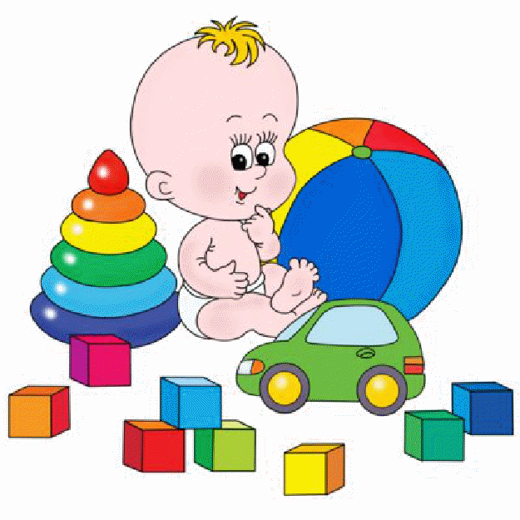
Чем раньше начинается целенаправленная работа с ребенком, тем более полными и эффективными могут оказаться коррекция и компенсация нарушений, а в некоторых случаях возможно и предупреждение вторичных отклонений развития.

Slide 3
Консультационно – методический центр
Цели
обеспечение единства и преемственности семейного и общественного воспитания;
оказание психолого-педагогической помощи родителям (законным представителям);
поддержка всестороннего развития личности детей, не посещающих ДОУ.
Задачи
оказание консультативной помощи родителям детей, не посещающих дошкольное образовательное учреждение;
своевременное диагностирование проблем в развитии у детей раннего и дошкольного возраста с целью оказания им психологической и педагогической помощи;
разработка индивидуальных рекомендаций по оказанию детям возможной помощи.

Slide 4
Диагностика обследования познавательного развития ребенка от 2 до 3 лет под редакцией Е.А.Стребелевой

Slide 5
Задания направлены на:
невербальную форму выполнения,
возрастание уровня сложности,
соотнесение предметов по форме, цвету,
принятие помощи.

Slide 6
Количественная оценка в баллах
1 балл дается в тех случаях, когда ребенок не сотрудничает со взрослым и ведет себя неадекватно по отношению к заданию, не понимает его цели;
2 балла даются в тех случаях, если ребенок принимает задания, начинает сотрудничать со взрослым, стремится достичь цели, но самостоятельно выполнить задание не может, в процессе диагностического обучения действует адекватно, но после обучения не переходит к самостоятельному выполнению задания;
3 балла ребенок получает, если он начал сотрудничать со взрослым, принимает и понимает цель задания, но самостоятельно задание не выполняет, в процессе диагностического обучения действует адекватно, а затем переходит к самостоятельному способу выполнения задания;
4 балла ставятся в том случае, если ребенок сразу начал сотрудничать со взрослым, принимает задание и самостоятельно находит способ его выполнения.

Slide 7
ПОЙМАЙ ШАРИК
1 балл — ребенок не начинает сотрудничать даже после обучения и ведет себя неадекватно (бросает шарик, берет в рот и т. д.).
2 балла — ребенок обучился и начинает сотрудничать, пытается катить и ловить шарик, но это не всегда дается.
3 балла — ребенок самостоятельно приступает к сотрудничеству, но поймать шарик не всегда удается из-за моторных трудностей; после обучения результат положительный.
4 балла — ребенок сразу начинает сотрудничать со взрослым, успешно ловит и катит шарик.
установление контакта и сотрудничества ребенка со взрослым, и выявление понимания ребенком словесной инструкции, умения следить за двигающимся предметом, на определение уровня развития ручной моторики.

Slide 8
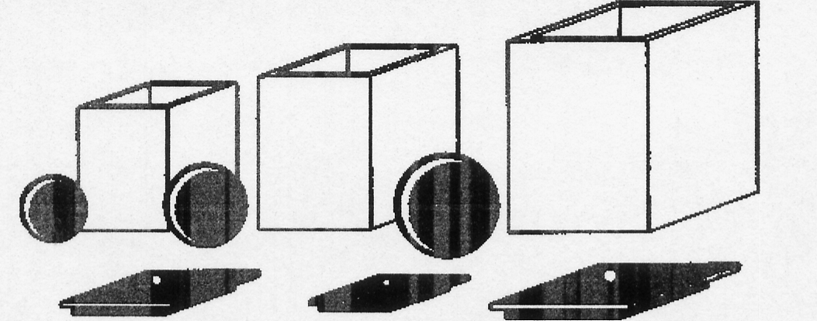
СПРЯЧЬ ШАРИКИ
1 балл — ребенок не понимает задание; не стремится к цели; после обучения задания не понял.
2 балла — ребенок не понимает задание; после обучения стремится к достижению цели, но у него нет соотносящих действий; к конечному результату безразличен; самостоятельно задание не выполняет.
3 балла — ребенок сразу принимает задание, но трудности возникли при выполнении соотносящих действий (не может соотнести уголки крышки с коробочкой); заинтересован в результате своей деятельности; после обучения задание выполняет.
4 балла — ребенок сразу понимает задание; выполняет его; применяет соотносящие действия; заинтересован и конечном результате.
выявление практического ориентирования на величину, а также наличия соотносящих действий.

Slide 9
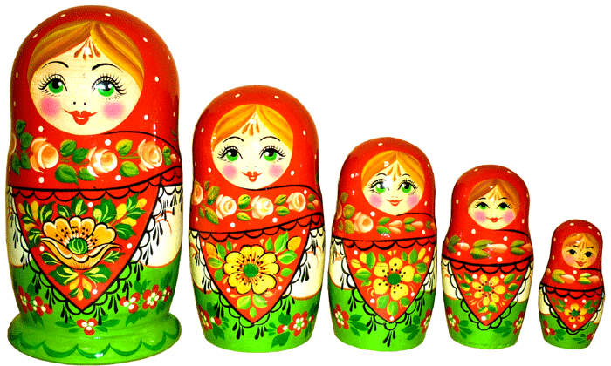
РАЗБЕРИ И СЛОЖИ МАТРЕШКУ
1 балл — ребенок не научился складывать матрешку; после обучения самостоятельно действует неадекватно (берет в рот, кидает, стучит, зажимает матрешку в руке и т. д.).
2 балла — ребенок выполняет задание, только подражая действиям взрослого.
3 балла — ребенок принимает и понимает задание, но выполняет его после помощи взрослого (используется указательный жест или речевая инструкция); понимает, что конечный результат достигнут; после обучения самостоятельно складывает матрешку.
4 балла — ребенок сразу принимает и понимает задание; выполняет его самостоятельно; отмечается наличие соотносящих действий; заинтересован в конечном результате.
выявление уровня развития практического ориентирования на величину предметов, наличия соотносящих действий, понимания указательного жеста, умения подражать действиям взрослого .

Slide 10
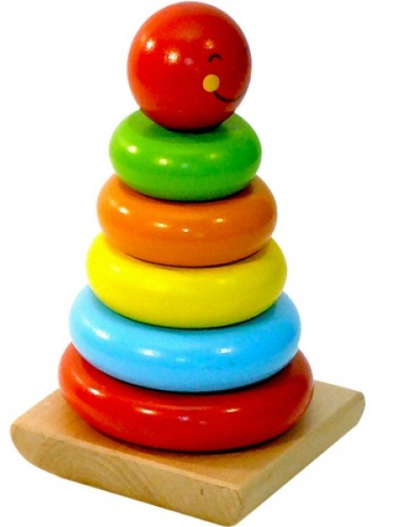
РАЗБЕРИ И СЛОЖИ ПИРАМИДКИ
выявление уровня развития практического ориентирования на величину, наличия соотносящих действий, ведущей руки, согласованности действий обеих рук, целенаправленности действий.
1 балл — ребенок действует неадекватно (даже после обучения пытается надеть колечки на стержень, закрытый колпачком, разбрасывает колечки, зажимает их в руке и т. д.).
2 балла — ребенок принимает задание; при сборке не учитывает размеры колечек; после обучения нанизывает все колечки, но их размер по-прежнему не учитывает; нет согласованности действий обеих рук; к конечному результату своих действий безразличен.
3 балла — ребенок сразу принимает задание, понимает его, но нанизывает колечки на стержень без учета их размера; после обучения задание выполняет безошибочно; согласованность действий рук не выражена; адекватно оценивает результат.
4 балла — ребенок сразу самостоятельно разбирает и собирает пирамидку с учетом размеров колечек; имеется четкая согласованность действий обеих рук; заинтересован в конечном результате.

Slide 11
НАЙДИ ПАРНЫЕ КАРТИНКИ
1 балл — ребенок после обучения продолжает действовать неадекватно (переворачивает картинки, не фиксирует взгляд на картинке, пытается взять картинку у взрослого и т. д.).
2 балла — ребенок понимает задание, но выполнить сразу не может; в процессе обучения сличает парные картинки; к оценке своей деятельности безразличен; самостоятельно задание не выполняет.
3 балла — ребенок сразу понимает условия задания; допускает одну ошибку; после обучения действует уверенно; понимает, что конечный результат достигнут.
4 балла — ребенок сразу понимает задание и уверенно сличает парные картинки; заинтересован в конечном результате.
выявление уровня развития зрительного восприятия предметных картинок, понимание жестовой инструкции.

Slide 12
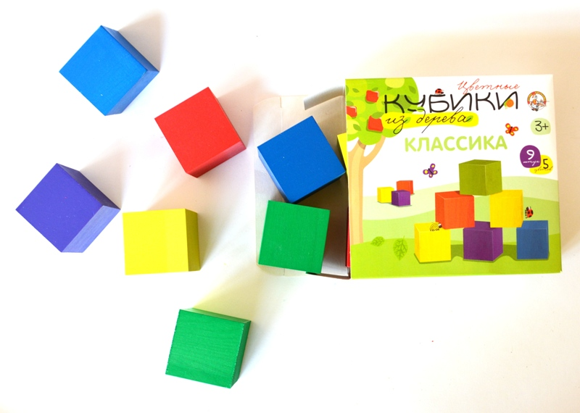
ПОИГРАЙ С ЦВЕТНЫМИ КУБИКАМИ
выявление умений ребенка выделять цвет как признак, различать и называть цвета.
1 балл — ребенок не различает цвета даже после обучения.
2 балла — ребенок сличает два цвета, но не выделяет цвет по слову даже после обучения; безразличен к конечному результату.
3 балла — ребенок сличает и выделяет цвет по слову; проявляет интерес к результату.
4 балла — ребенок сличает цвета; выделяет их по виду; называет основные цвета; заинтересован в конечном результате.

Slide 13
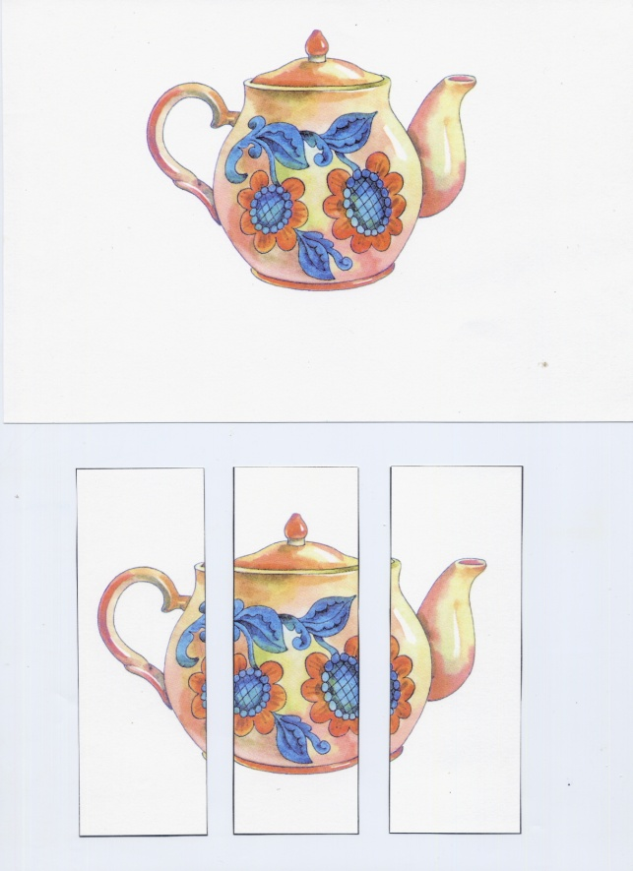
СЛОЖИ РАЗРЕЗНЫЕ КАРТИНКИ
выявление уровня развития целостного восприятия предметной картинки.
1 балл — ребенок после обучения действует неадекватно (не пытается соотнести части разрезной картинки друг с другом).
2 балла — ребенок складывает разрезную картинку при помощи взрослого; к конечному результату безразличен; самостоятельно сложить картинку не может.
3 балла — ребенок сразу понимает задание, но складывает картинку при помощи взрослого; после обучения складывает картинку самостоятельно; понимает, что конечный результат положительный.
4 балла — ребенок понимает задание; самостоятельно складывает разрезную картинку; заинтересован в конечном результате.

Slide 14
ПОСТРОЙ ИЗ ПАЛОЧЕК (молоточек или домик)
выявление у ребенка умения действовать по подражанию, показу.
1 балл — ребенок после обучения продолжает действовать неадекватно (бросает палочки, кладет их рядом, машет ими); безразличен к результату.
2 балла — ребенок после обучения пытается строить фигуру, но соответствие образцу не достигается; к конечному результату безразличен.
3 балла — ребенок правильно понимает задание, но строит молоточек только после подражания действиям взрослого; заинтересован в конечном результате.
4 балла — ребенок правильно выполняет предложенное задание по образцу; заинтересован в конечном результате.

Slide 15
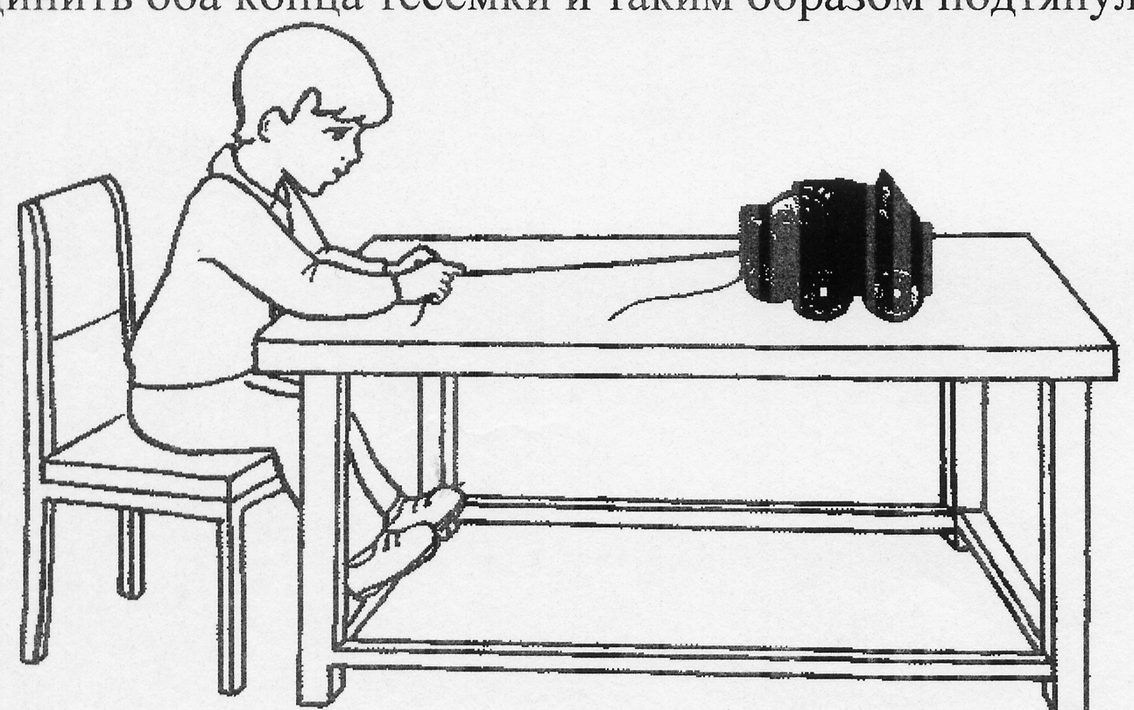
ДОСТАНЬ ТЕЛЕЖКУ
выявление уровня развития наглядно-действенного мышления, умение использовать вспомогательное средство (тесемку).
1 балл — ребенок не понимает задание; не стремится достичь цели.
2 балла — ребенок пытается достать рукой цель; после нескольких неудачных попыток отказывается от выполнения задания.
3 балла — ребенок пытается достать тележку за один конец тесемки; после двух-трех попыток достигает результата; понимает конечный результат своих действий.
4 балла — ребенок сразу находит правильное решение и выполняет задание; заинтересован в конечном результате.

Slide 16
НАРИСУЙ (дорожку или домик).
выявление понимания речевой инструкции, уровня развития предпосылок к предметному рисунку, а также на определение ведущей руки, согласованности действий рук, отношения к результату.
1 балл — ребенок не использует карандаш для черкания по бумаге; ведет себя неадекватно заданию; речевую инструкцию не выполняет.
2 балла — ребенок стремится что-то изобразить (черкание); к конечному изображению безразличен; не определена ведущая рука; нет согласованности действие обеих рук.
3 балла — ребенок понимает инструкцию; пытается нарисовать дорожку, изображая ее многократными прерывистыми линиями без определенного направления; понимает конечный результат своих действий; определена ведущая рука, но нет согласованности действий обеих рук.
4 балла — ребенок выполняет задание соответствен: но речевой инструкции; заинтересован в конечном результате; четко определена ведущая рука, наблюдается согласованность действий обеих рук.

Slide 17
РЕЗУЛЬТАТЫ ПСИХОЛОГО-ПЕДАГОГИЧЕСКОГО ОБСЛЕДОВАНИЯ ДЕТЕЙ РАННЕГО ВОЗРАСТА
Первую группу (10—12 баллов) составляют дети, которые в своих действиях не руководствуются инструкцией, не понимают цель задания, а поэтому не стремятся его выполнить. Они не готовы к сотрудничеству со взрослым (не понимают цели задания, действуют неадекватно). Более того, эта группа детей не готова даже в условиях подражания действовать адекватно. Показатели детей этой группы свидетельствуют о глубоком неблагополучии в их интеллектуальном развитии , необходимости их комплексного обследования.

Slide 18
Во вторую группу (13—23 балла) входят дети, которые самостоятельно не могут выполнить задание. Они с трудом вступают в контакт со взрослыми, действуют без учета свойств предметов. В характере их действий отмечается стремление достигнуть определенного искомого результата, поэтому для них характерными оказываются хаотичные действия, а в дальнейшем — отказ от выполнения задания.

Slide 19
Третью группу (24—33 балла) составляют дети, которые заинтересованно сотрудничают со взрослыми. Они сразу же принимают задание, понимают его условие и стремятся к выполнению. Однако самостоятельно во многих случаях они не могут найти адекватный способ выполнения и часто обращаются за помощью к взрослому. После показа способа выполнения задания педагогом многие из них могут самостоятельно справиться с заданием, проявив большую заинтересованность в результате своей деятельности.

Slide 20
Четвертую группу (34—40 баллов) составляют дети с нормальным темпом психического развития. Они активно сотрудничают со взрослыми, принимают задание и самостоятельно находят способ его выполнения.

Slide 21
Психолого-педагогическое обследование
позволяет выявить у детей раннего возраста отклонения в познавательном развитии.
поможет наметить пути коррекционной работы с каждым из обследуемых с учетом их индивидуальной структуры нарушения.

Slide 22
Список литературы
Диагностические материалы для оказания психокоррекционной помощи детям 1-3 лет с проблемами в развитии / Т.Б. Кротова и др. М.: АРКТИ, 2014
Коррекционная помощь детям раннего возраста с органическим поражением центральной нервной системы в группах кратковременного пребывания: методическое пособие / под ред. Е.А. стребелевой. М.: ЭКЗАМЕН, 2007
Психолого-педагогическая диагностика детей раннего и дошкольного возраста. Методическое пособие. Под ред. Е.А. Стребелевой. М.: Просвещение, 2005
Стребелева Е.А. Психолого – педагогическая диагностика нарушений развития детей раннего и дошкольного возраста: пособие для учителя – дефектолога. М.: ВЛАДОС, 2008
Цикл занятий для развития познавательной сферы у детей 1-3 лет с проблемами в развитии / Т.Б. Кротова и др. М.: АРКТИ, 2010
Цикл занятий по развитию речи у детей 1-3 лет с проблемами в развитии / Т.Б. Кротова и др. М.: АРКТИ, 2014

